Slide 1
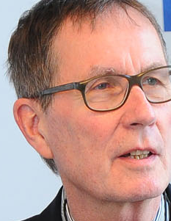
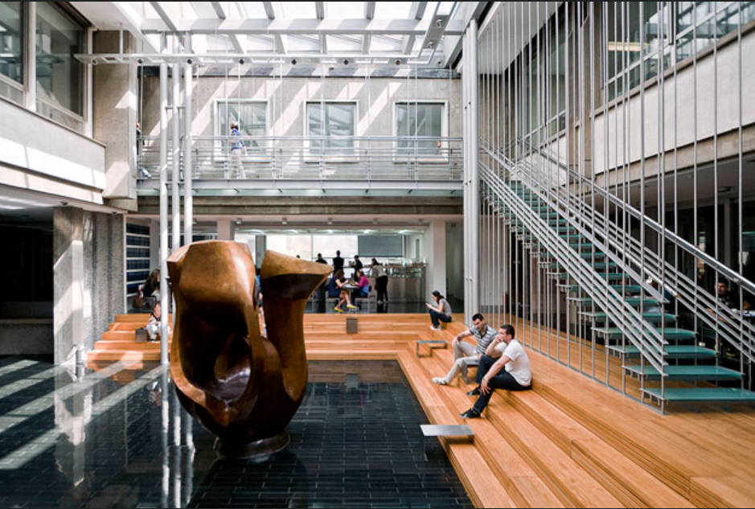
Was sollten Bildung, Wissenschaft und Bibliotheken von der in der EU, aber auch weltweit anstehenden Urheberrechtsreform erwarten können?
Seminar Urheberrecht für Bildung, Wissenschaft und Bibliotheken
Belgrad 24 Juni 2015
Rainer Kuhlen Department of Computer and Information Science University of Konstanz, Germany
CC

Slide 2
UN Millenium Ziele2000-2015 http://www.unmillenniumproject.org/goals/gti.htm
Kultur, Gedächtnisorganisationen wie Bibliotheken werden in den 8 Millenium-Zielen nicht erwähnt
Ein neuer Entwicklungs-Rahmenproblem für den post-2015 Zeitraum
UN passt daher auch die Ergebnisse des World Summit on the Information Society Process (WSIS) an die neuen Ziele an.

Slide 3
WSIS (10-12 December 2003, Genf) Genfer Erklärung
http://www.itu.int/wsis/docs/geneva/official/dop.html
B3 Zugriff auf Wissen und Information
24. Die Fähigkeit aller, auf Information, Ideen und Wissen zugreifen und diese vermehren zu können, ist entscheidend wichtig für eine inklusive Informationsgesellschaft.
25. Teilen und Entwicklung können dadurch begünstigt werden, dass Barrieren für die Nutzung von Information in Bereichen der Wirtschaft, des Sozialen, der Politik, des Gesundheitswesens, der Kultur, von Bildung und Wissenschaft beseitigt werden.
26. Ein reicher öffentlicher Bereich (public domain) ist zentral wichtig für alle Teile der Informationsgesellschaft.
28. Wir fordern universalen Zugriff für alle mit gleichen Chancen auf wissenschaftliches Wissen und für das Schaffern und die Verteilung von wissenschaftlicher und technischer Information, insbesondere auch Open-Access-Initiativen für wissenschaftliches Publizieren.

Slide 4
Überarbeitung der Ergebnisse des World Summit on the Information Society Process (WSIS)
Wir werden den Versprechungen der Datenrevolution nicht gerecht werden können, wenn wir nicht die gesetzlichen und politischen Voraussetzungen schaffen, um Bibliotheken und Archive zu erlauben, digitale Information grenzüberschreitend zu nutzen.
Wir brauchen Open Access.
Wir müssen anders über das Urheberrecht nachdenken.
Wir sollten uns verpflichten, bis 2030 universalen Zugriff auf Wissen und Information im Internet für alle zu schaffen.
Wir sollten sicherstellen, das Menschen, wo immer sie sind, die Information bekommen können, die sie brauchen, um ihr Leben zu verbessern.
http://www.itu.int/wsis/implementation/2014/forum/inc/doc/outcome/wsis10.hle.policy_statements.pdf

Slide 5
IFLA – International Federation of Library Asscociations and Institutions
Libraries and the UN post-2015 development agenda
IFLA Action for Development through Libraries programme
Bibliotheken unterstützen die weiten Entwicklungsziele für den Zugriff auf Information. Bibliotheken sind die Institutionen in der Gesellschaft, die Menschen dabei unterstützen, ihr Recht auf Information und Sicherheit ausüben zu können, und die den Zugriff auf das kulturelle Erbe sichern.
Biblitotheken stellen sicher, dass jedermann Zugriff auf Information hat und diese auch richtig verstehen können und dass sie als Bedingung für nachhaltige Entwicklung und demokratische Gesellschaften Information teilen können.

Slide 6
SCCR(26/3 - APRIL 15, 2013
TOPIC 1: PRESERVATION
TOPIC 2: RIGHT OF REPRODUCTION AND SAFEGUARDING COPIES
TOPIC 3: LEGAL DEPOSIT
TOPIC 4: LIBRARY LENDING
TOPIC 5: PARALLEL IMPORTATIONS
TOPIC 6: CROSS-BORDER USES
TOPIC 7: ORPHAN WORKS, RETRACTED AND WITHDRAWN WORKS, AND WORKS OUT
OF COMMERCE
TOPIC 8: LIMITATIONS ON LIABILITY OF LIBRARIES AND ARCHIVES
TOPIC 9: TECHNOLOGICAL MEASURES OF PROTECTION
TOPIC 10: CONTRACTS
TOPIC 11: RIGHT TO TRANSLATE WORKS

Slide 7
Harmonisierung
Zentrales Ziel:
Ohne Harmonisierung auf Gemeinschaftsebene könnten Gesetz- gebungsinitiativen auf einzelstaatlicher Ebene, die in einigen Mit- gliedsstaaten bereits in die Wege geleitet worden sind, um den technischen Herausforderungen zu begegnen, erhebliche Unter-schiede im Rechtsschutz und dadurch Beschränkungen des freien Verkehrs von Dienstleistungen und Produkten mit urheberrecht-lichem Gehalt zur Folge haben, was zu einer Zersplitterung des
Binnenmarkts und zu rechtlicher Inkohärenz führen würde. (6)

Slide 8
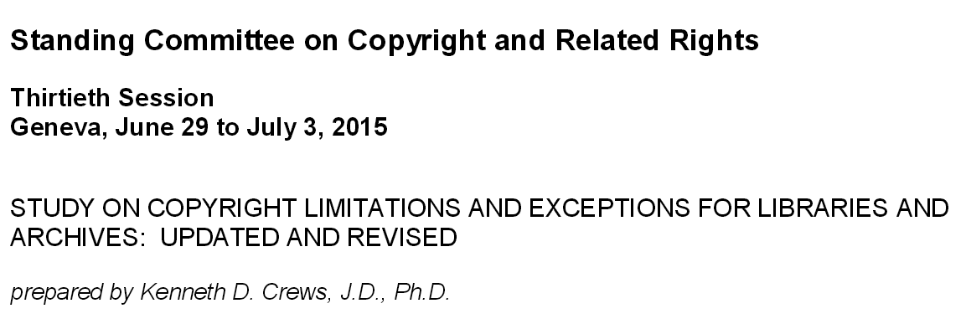
Kenneth D. Crews: Study on Copyright Limitations and Exceptions for Libraries and Archives: Updated and Revised. June 10, 2015. Report for the Standing Committee on Copyright and Related Rights. Thirtieth Session Geneva, June 29 to July 3, 2015. SCCR/30/3
http://www.wipo.int/edocs/mdocs/copyright/en/sccr_30/sccr_30_3.pdf

Slide 9
Kenneth D. Crews: Study on Copyright Limitations and Exceptions for Libraries and Archives: Updated and Revised. June 10, 2015. Report for the Standing Committee on Copyright and Related Rights. Thirtieth Session Geneva, June 29 to July 3, 2015. SCCR/30/3
http://www.wipo.int/edocs/mdocs/copyright/en/sccr_30/sccr_30_3.pdf
Of the 188 member countries, 156 of them have at least one statutory library exception, and most of the countries have multiple statutory provisions addressing a variety of library issues.
Thus, of the 188 countries, 32 have no library exception in their domestic copyright statutes.
These basic statistics suggest strongly that exceptions for libraries and archives are fundamental to the structure of copyright law throughout the world, and that the exceptions play an important role in facilitating library services and serving the social objectives of copyright law.
The most common subject matter of the statutes is making copies (usually single copies) of works for readers, researchers, and other library users, and making copies for preservation of materials in the collections.
Almost as frequently, countries have enacted statutes authorizing libraries to make copies for replacement of works that have suffered damage or loss.
Among the countries that have enacted extensive and original statutes in recent years are Canada, the Russian Federation, and the United Kingdom.

Slide 10
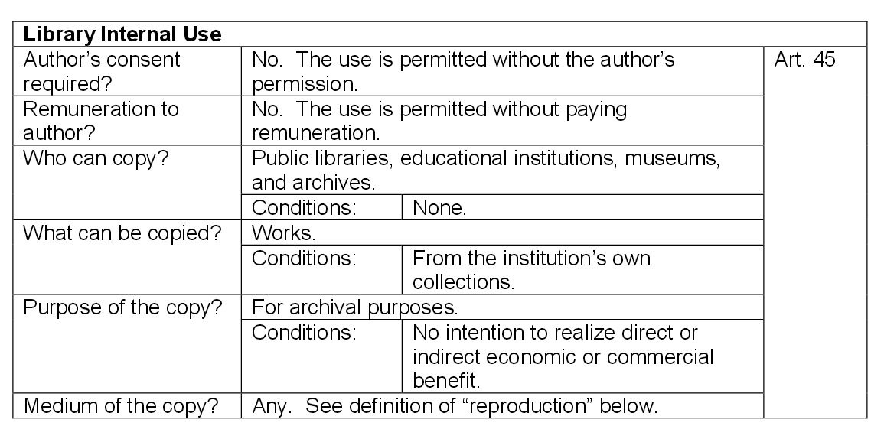
Kenneth Crews 2015 --- Serbia

Slide 11
Kenneth Crews 2015 --- Serbia
but

Slide 12
Vervielfältigungs-recht
„Eine Nutzung im Zusammenhang mit der Online-Lieferung von geschützten Werken oder sonstigen Schutzgegen-ständen sollte nicht unter diese Aus-nahme fallen (40)
Unter dem Vorbehalt des Dreistufentests

Slide 13
Vervielfältigungs-recht
Recht der öffent-lichen Wiedergabe von Werken und
Recht der öffent-lichen Zugänglich-machung sonstiger
Schutzgegenstände
Unter dem Vorbehalt des Dreistufentests

Slide 14
n) für die Nutzung von Werken und sonstigen Schutzgegenständen, für die keine Regelungen über Verkauf und Lizenzen gelten und die sich in den Sammlungen der Einrichtungen gemäß Absatz 2 Buchstabe c) befinden, durch ihre Wiedergabe oder Zugänglichmachung für einzelne Mitglieder der Öffentlichkeit zu Zwecken der Forschung und privater Studien auf eigens hierfür eingerichteten Terminals in den Räumlichkeiten der genannten Einrichtungen.
Bibliotheken, Bildungs- einrichtungen oder Museen oder Archive
Unter dem Vorbehalt des Dreistufentests

Slide 15
Die Unzulänglichkeiten der Richtlinie von 2001, die Ende des letzten Jahrhunderts entworfen wurde, sind für jedermann offensichtlich .
Die Umsetzungen dieser Richtlinie in das jeweilige nationale Urheberrecht entsprechicht keineswegs den Bedürfnissen von Bildung, Wissenschaft und Bibliotheken für die Nutzung von Wissen und Information in elektronischen Räumen.

Slide 16
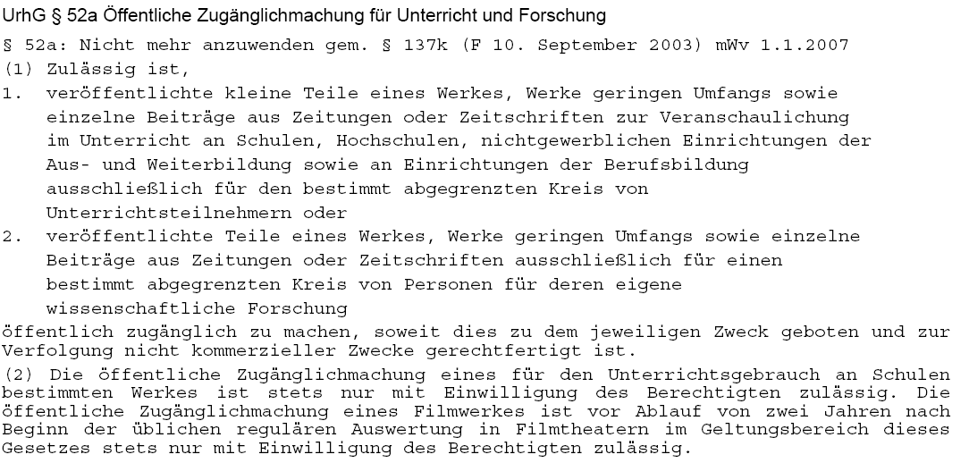
Urheberrecht - 2. Korb – Probleme für Bildung und Wissen-schaft – Schranke in § 52a für Unterricht und Forschung
nur kleine Teile eines Werkes
nur für die Nutzung IM Unterricht
befristet bis Ende 2006 –verlängert bis 2008 - Ende 2014 entfristet
für die Nutzung genau definierter Forschungsgruppen
nur für die bestimmt abgegrenzten Teilnehmer von Kursen
ohne direktes oder indirektes kommerzielles Interesse
Nutzung in Schulen nur mit expliziter Zustimmung der Rechtsinhaber
Nutzung von Filmen erst nach 2 Jahren der Verwertung in Filmtheatern

Slide 17
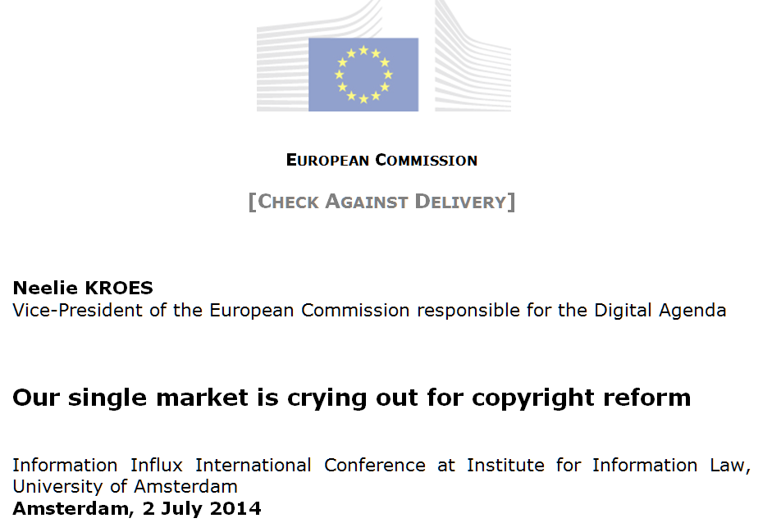
... is crying out for copyright reform
http://commentneelie.eu/speech.php?sp=SPEECH/14/528

Slide 18
... is crying out for copyright reform
Neelie KROES (some questions)
“When teachers are afraid to share teaching materials online, how does that help our society? “
“When museums have to take out insurance specifically against the risk of copyright lawsuits, because it's too complex and costly to figure out – how does that help promote European heritage? “
“When European scientists have to abandon text or data mining because they can't afford the legal fees – how does that help innovation and scientific progress? And by the way that restriction is costing our economy tens of billions of euros. “
http://commentneelie.eu/speech.php?sp=SPEECH/14/528

Slide 19
New Thinking in the EU?
COMMISSION RECOMMENDATION of 17.7.2012 on access to and preservation
of scientific information
main objectives
Open access to scientific publications
Open access to research data
Preservation and re-use of scientific information
http://ec.europa.eu/research/science-society/document_library/pdf_06/recommendation-access-and-preservation-scientific-information_en.pdf

Slide 20
New Thinking in the EU?
http://ec.europa.eu/internal_market/copyright/docs/copyright-infso/greenpaper_en.pdf

Slide 21
New Thinking in the EU?
The Green Paper will focus on how research, science and educational materials are disseminated to the public and whether knowledge is freely circulating in the internal market.
Questions
(19) Should the scientific and research community enter into licensing schemes with publishers in order to increase access to works for teaching or research purposes? …
(20) Should the teaching and research exception be clarified so as to accommodate modern forms of distance learning?
(21) Should there be a clarification that the teaching and research exception covers not only material used in classrooms or educational facilities, but also use of works at home for study?
(22) Should there be mandatory minimum rules as to the length of the excerpts from works which can be reproduced or made available for teaching and research purposes?
(23) Should there be a mandatory minimum requirement that the exception covers both teaching and research?
http://ec.europa.eu/internal_market/copyright/docs/copyright-infso/greenpaper_en.pdf

Slide 22
European Commission (2014). Directorate General Internal Market and Services. Directorate D – Intellectual property. D1 – Copyright: Report on the responses to the Public Consultation on the Review of the EU Copyright Rules. July 2014 - http://ec.europa.eu/internal_market/consultations/2013/copyright-rules/docs/contributions/consultation-report_en.pdf . 101 pp
Entsprechend den meisten Antworten gibt es nach wie vor erhebliche Probleme für den Zugriff und die Nutzung von Inhalten in Bibliotheken und Archiven , z.B.
den Zugriff von außerhalb der Räume der Bibliotheken
für die Ausleihe von elektronischen Materialien (ebooks)
für die Massendigitalisierung von Bibliotheksbeständen
(auch für verwaiste Werke)
(vgl IV, 4 in den Antworten).

Slide 23
European Commission (2014). Directorate General Internal Market and Services. Directorate D – Intellectual property. D1 – Copyright: Report on the responses to the Public Consultation on the Review of the EU Copyright Rules. July 2014 - http://ec.europa.eu/internal_market/consultations/2013/copyright-rules/docs/contributions/consultation-report_en.pdf . 101 pp
Die Defizite sind besonders deutlich mit Blick auf Bildung und Wissenschaft.
Verlangt wird eine breite Ausnahmeregelung für die nicht-kommerzielle Nutzung von geschützten Materialien in Ausbildungsumgebungen.
Auch die verschiedentlichn existierenden Schranken zugunsten von Forschung werden als unzulänglichen empfunden, vor allem wenn es um die Nutzung von öffentlich gefördertem Wissen geht. Dieses sollte ohne weitere Einschränkung öffentlich frei nutzbar sein.
Forschung sind besonders unzufrieden damit, dass Techniken des Text und Daten Mining (TDM) wegen Lizenzbestimmungen nur unzureichend genutzT werden können. (vgl. IV, 8).

Slide 24
Communication from the Commission to the European Parliament, the Council, the European Economic and Social Committee and the Committee of the Regions: A Digital Single Market Strategy for Europe. {SWD(2015) 100 final}. Brussels, 6.5.2015 COM(2015) 192 final - http://ec.europa.eu/priorities/digital-single-market/docs/dsm-communication_en.pdf
Die neue Strategie soll “größere rechtliche Sicherheit für eine breitere Nutzung von urheberrechtlich geschütztem Material durch Forschung und Ausbildungseinrichtungen gewährleisten, um die Potenziale der gegenwärtigen Technologie und von grenzüberschreitenden Zusammenarbeit besser nutzen zu können.”
“greater legal certainty in order to enable researchers and educational institutions to make wider use of copyright-protected material, including across borders, so that they can benefit from the potential of these technologies and from cross-border collaboration” (para 2.4).

Slide 25
Communication from the Commission to the European Parliament, the Council, the European Economic and Social Committee and the Committee of the Regions: A Digital Single Market Strategy for Europe. {SWD(2015) 100 final}. Brussels, 6.5.2015 COM(2015) 192 final - http://ec.europa.eu/priorities/digital-single-market/docs/dsm-communication_en.pdf
Die Kommission sieht sich in der Pflicht, bis Ende 2015 dem EU-Parlament und der Öffentlichkeit neue rechtliche Regelungen vorzulegen, die u.a. enthalten sollten:
Breite Nutzbarkeit von legal erworbenen Inhalten,
(iii) Größere rechtliche Sicherheit für die grenzüberschreitenden Nutzungen von Inhalten in Forschung, Buldung, TDM durch harmonisierte Ausnahmeregelungen
(iv) Klare Regelungen für Informationsvermittler (wie Bibliotheken) zur Nutzung von urheberrechtlich geschützen Materialien
The Commission has undertaken the obligation to ensure that legislative proposals will be presented to the Parliament and the public before the end of 2015 which, among others, should include: “(i) portability of legally acquired content, (iii) greater legal certainty for the cross-border use of content for specific purposes (e.g. research, education, text and data mining, etc.) through harmonised exceptions, (iv) clarifying the rules on the activities of intermediaries in relation to copyright-protected content“.

Slide 26
New Thinking in the EU?
The Green Paper will focus on how research, science and educational materials are disseminated to the public and whether knowledge is freely circulating in the internal market.
Therefore, there have been calls to introduce a mandatory exception for teaching and scientific research, with a clearly defined scope in the Directive.
For example, the Gowers Review recommends that the educational exception "should be defined by category of use and activity and not by media or location''.
http://ec.europa.eu/internal_market/copyright/docs/copyright-infso/greenpaper_en.pdf

Slide 27
Vorschlag des Aktionsbündnisses Urhebrrecht für Bildung und Wissenschaft für eine Allgemeine Bildungs- und Wissenschaftsklausel ABWS (entsprechend Stand 4.12.2014)
Bildungs- und Wissenschaftsklausel
Zulässig ist die Vervielfältigung und öffentliche Zugänglichmachung eines veröffent-lichten Werkes für nicht kommerzielle Zwecke a) wissenschaftlicher Forschung für Mitglieder in formal eindeutig bestimmten Forschungsgruppen oder b) der Lehr- und Lernprozesse von Lehrveranstaltungen an Bildungseinrichtungen. Satz 1 gilt auch für Zwecke der Bestandserhaltung durch Einrichtungen wie öffentlich finanzierte Biblio-theken, Archive, Dokumentationen und Museen. Satz 1 gilt auch für die wissenschaftliche Forschung und Lehren und Lernen unterstützende Leistungen von in Satz 2 erwähnten Vermittlungsinstitutionen.
Für die Nutzung von Werken, die in öffentlich finanzierten Umgebungen unter Beteiligung von öffentlich finanzierten Personen erstellt wurden, ist keine Vergütung vorgesehen.
Bei von Abs. 2 abweichenden Nutzungen ist für Leistungen entsprechend Abs. 1, Satz 1 und Abs. 1, Satz 3 eine pauschale Vergütung vorzusehen, die zwischen den Trägern der Wissenschafts- und Bildungseinrichtungen, den Vertretungen der Rechteinhaber und den Verwertungsgesellschaften vertraglich zu vereinbaren ist. Für Leistungen entsprechend Abs. 1, Satz 2 ist keine Vergütung vorgesehen.
Vertragliche Regelungen, die Abs. 1 ausschließen oder einschränken, sind unwirksam.
Mit Einführung dieser Klausel werden die auf Bildung und Wissenschaft bezogenen Regelungen in §§ 46, 47, 51, 52a, 52b, 53 und 53a Urheberrechtsgesetz aufgehoben.
http://www.urheberrechtsbuendnis.de/abws-text-2014-12.html.de

Slide 28
Vielen Dank für Ihre Aufmerksamkeit!
ENCES kann jede Unterstützung, z.B. durch Mitgliedschaft, für ein wissenschafts- und bildungsfreundliches Urheberrecht gebrauchen
Mail an: rainer.kuhlen@uni-konstanz.de

Slide 29
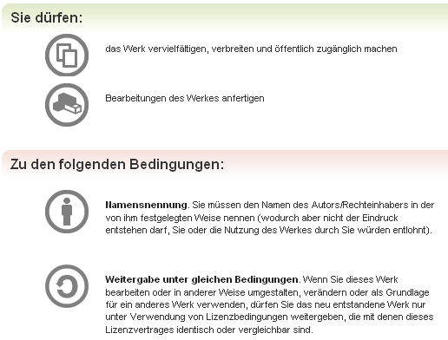
CC als Möglichkeit, informationelle Autonomie/ Selbstbestimmung von Autoren zurückzugewinnen
im Rahmen des Urheberrechts, aber mit Verzicht auf exklusive Verwertungsrechte

